Slide 1
Sasaiste starp attīstības un finanšu plānošanu priekšnoteikums finanšu līdzekļu lietderīgai izmantošanai
23.09.2021.
Oskars Erdmanis
Piektā revīzijas departamenta sektora vadītājs

Slide 3
J: Kas ir laba pārvaldība?
A: Rīkoties efektīvi

Slide 4
Labu pārvaldību raksturojošas pazīmes ANO definīcijā:
Līdzdalība
Atbilstība likumam
Efektivitāte
Atbildība

Slide 5
Lietderības revīzija (performance audit) ietver:
administrācijas darbības ekonomiskuma revīziju
cilvēku, finanšu un citu resursu izmantošanas produktivitātes revīziju
izpildes efektivitātes revīziju
Rezerves zemes fondā ieskaitīto zemes gabalu un īpašuma tiesību atjaunošanai neizmantoto zemes gabalu valdītājs ir attiecīgā vietējā pašvaldība līdz brīdim, kad MK izdod rīkojumu par to ierakstīšanu zemesgrāmatā uz valsts vārda vai tie tiek ierakstīti zemesgrāmatā uz vietējās pašvaldības vārda.
Šā panta pirmajā daļā minētie zemes gabali, par kuriem šā panta piektajā daļā noteiktajā termiņā pašvaldības un ministrijas Valsts zemes dienesta publicētajos rezerves zemes fondā ieskaitītās un īpašuma tiesību atjaunošanai neizmantotās zemes izvērtēšanas sarakstos nav izdarījušas atzīmi par zemes gabala piederību vai piekritību pašvaldībai vai valstij, piekrīt vietējai pašvaldībai tās administratīvajā teritorijā. Lēmumu par šo zemes gabalu ierakstīšanu zemesgrāmatās pieņem pašvaldība.
Valsts kontrole revīzijas veic atbilstoši LR atzītiem starptautiskajiem revīzijas standartiem INTOSAI (Starptautiskās augstāko revīzijas iestāžu organizācijas standarti).
Zemes pārvaldības likuma 17.panta pirmā daļa.
Zemes pārvaldības likuma 17.panta sestā daļa.

Slide 6
Lietderība – sakarība starp sasniegtajiem rezultātiem un izmantotajiem resursiem.
Jēdzienu «lietderība» ikdienā lietojam, lai izmērītu kādas paredzamās vai jau notikušās darbības rezultātu, samērojot mūsu ieguldītos resursus ar faktiski sasniegto.
Valstij un vietējām pašvaldībām pēc zemes reformas pabeigšanas piederošo un piekrītošo zemi izvērtē MK noteiktajā kārtībā divu gadu laikā pēc tam, kad MK izdevis rīkojumu par zemes reformas pabeigšanu attiecīgās vietējās pašvaldības administratīvajā teritorijā vai visās novada teritoriālā iedalījuma vienībās.
Šā panta pirmajā daļā minētie zemes gabali, par kuriem šā panta piektajā daļā noteiktajā termiņā pašvaldības un ministrijas Valsts zemes dienesta publicētajos rezerves zemes fondā ieskaitītās un īpašuma tiesību atjaunošanai neizmantotās zemes izvērtēšanas sarakstos nav izdarījušas atzīmi par zemes gabala piederību vai piekritību pašvaldībai vai valstij, piekrīt vietējai pašvaldībai tās administratīvajā teritorijā. Lēmumu par šo zemes gabalu ierakstīšanu zemesgrāmatās pieņem pašvaldība.
Zemes pārvaldības likuma 17.panta piektā daļa.
Zemes pārvaldības likuma 17.panta sestā daļa.

Slide 7
Efektivitātes principa būtība:
Ja tiek izlietoti finanšu līdzekļi, tad ir jāizpilda izvirzītie uzdevumi un jāsasniedz plānotie rezultāti.

Slide 8
Attīstības + budžeta
plānošanas sasaiste?
Efektivitāte?

Slide 9
Pašvaldībai budžets jāsagatavo ar mērķi noteikt un pamatot, kāds līdzekļu apjoms tai nepieciešams ar likumu noteikto funkciju, uzdevumu un brīvprātīgo iniciatīvu izpildei periodā, kuram šie līdzekļi ir paredzēti.
Likuma „Par pašvaldību budžetiem” 2.pants.
Rezerves zemes fondā ieskaitīto zemes gabalu un īpašuma tiesību atjaunošanai neizmantoto zemes gabalu valdītājs ir attiecīgā vietējā pašvaldība līdz brīdim, kad MK izdod rīkojumu par to ierakstīšanu zemesgrāmatā uz valsts vārda vai tie tiek ierakstīti zemesgrāmatā uz vietējās pašvaldības vārda.
Valstij un vietējām pašvaldībām pēc zemes reformas pabeigšanas piederošo un piekrītošo zemi izvērtē MK noteiktajā kārtībā divu gadu laikā pēc tam, kad MK izdevis rīkojumu par zemes reformas pabeigšanu attiecīgās vietējās pašvaldības administratīvajā teritorijā vai visās novada teritoriālā iedalījuma vienībās.
Pašvaldības domes priekšsēdētājs atbild par gadskārtējā pašvaldības budžeta izstrādāšanu [..], kā arī par pašvaldības budžeta izpildes procesa organizāciju un vadību atbilstoši Likumam par budžetu un finanšu vadību.
Likuma „Par pašvaldību budžetiem” 15.pants.
Valsts un pašvaldību institūcijas, pildot tām normatīvajos aktos noteiktos uzdevumus, ievēro attīstības plānošanas dokumentus.
Attīstības sistēmas plānošanas likuma 13.panta trešā daļa.
Zemes pārvaldības likuma 17.panta pirmā daļa.
Zemes pārvaldības likuma 17.panta piektā daļa.

Slide 10
Attīstības un budžeta plānošana
Rezerves zemes fondā ieskaitīto zemes gabalu un īpašuma tiesību atjaunošanai neizmantoto zemes gabalu valdītājs ir attiecīgā vietējā pašvaldība līdz brīdim, kad MK izdod rīkojumu par to ierakstīšanu zemesgrāmatā uz valsts vārda vai tie tiek ierakstīti zemesgrāmatā uz vietējās pašvaldības vārda.
Valstij un vietējām pašvaldībām pēc zemes reformas pabeigšanas piederošo un piekrītošo zemi izvērtē MK noteiktajā kārtībā divu gadu laikā pēc tam, kad MK izdevis rīkojumu par zemes reformas pabeigšanu attiecīgās vietējās pašvaldības administratīvajā teritorijā vai visās novada teritoriālā iedalījuma vienībās.
Pašvaldībai ir jānodrošina attīstības plānošanas sasaisti ar finanšu plānošanu un valsts un pašvaldību institūciju pieņemto lēmumu savstarpējo saskaņotību.
(Attīstības plānošanas sistēmas likuma 3. pants)
Attīstības plānošanas sistēmas likumā ir definēts finansiālo iespēju princips, kas nosaka, ka izstrādājot attīstības plānošanas dokumentus, ir jāizvērtē esošos un vidējā termiņā prognozētos resursus un jāpiedāvā efektīvākos risinājumus attiecībā uz nosprausto mērķu sasniegšanai nepieciešamajām izmaksām. (Attīstības plānošanas sistēmas likuma 5. panta otrās daļas 5. punkts)
Zemes pārvaldības likuma 17.panta pirmā daļa.
Zemes pārvaldības likuma 17.panta piektā daļa.

Slide 11
Viena no galvenajām problēmām ko Valsts kontrole konstatē revīzijās:
budžeta plānošana nav pilnībā saistīta ar attīstības plānošanu.
Revīzijas ziņojums: Budžeta plānošana Latvijā – vai esošā pieeja ir efektīva. 2017.gada 22.decembrī Lietderības revīzija “Budžeta vadības sistēmas efektivitāte: 1.daļa – budžeta plānošanas cikla efektivitātes izvērtējums”.

Slide 12
Ko un kā darīt
pašvaldībām?

Slide 13
Attīstības un budžeta plānošanas sasaiste
2. Mērķu noteikšana
1. Problēmu, iedzīvotāju vajadzību konstatēšana
3. Alternatīvu (iespējamo risinājumu) analīze
Finanšu plānošana
6. Izpildes uzraudzība un novērtēšana
4. Ilgtermiņa un vidēja termiņa attīstības dokumentu, rīcības un investīciju plānu izstrāde
5. Institūcijas vadības dokumentu izstrāde

Slide 14
Joprojām daudz izaicinājumu
1
Skaitliski izmērāmi rezultatīvie rādītāji (bāzes, starpposma, sasniedzamās vērtības).
2
Datu uzkrāšana procesā.
1
3
2
4
3
Datu analīze un darba rezultātu novērtējums.
4
Secinājumu izmantošana ekonomiski pamatotu un objektīvu lēmumu pieņemšanai.

Slide 15
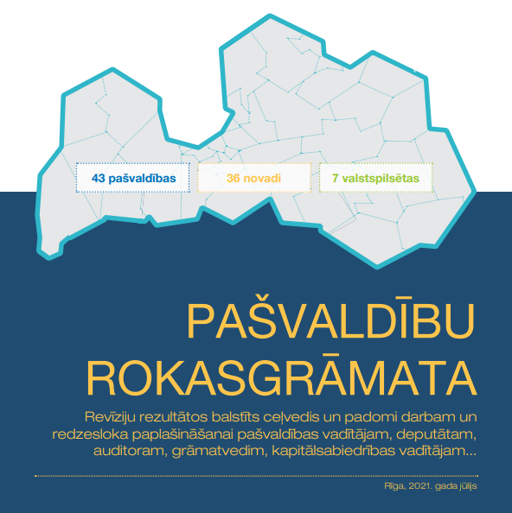
ROKASGRĀMATA PAŠVALDĪBĀM –
ATBILDE UZ JAUTĀJUMU «KO PAR TO TEIKS VALSTS KONTROLE?»
Rezerves zemes fondā ieskaitīto zemes gabalu un īpašuma tiesību atjaunošanai neizmantoto zemes gabalu valdītājs ir attiecīgā vietējā pašvaldība līdz brīdim, kad MK izdod rīkojumu par to ierakstīšanu zemesgrāmatā uz valsts vārda vai tie tiek ierakstīti zemesgrāmatā uz vietējās pašvaldības vārda.
Valstij un vietējām pašvaldībām pēc zemes reformas pabeigšanas piederošo un piekrītošo zemi izvērtē MK noteiktajā kārtībā divu gadu laikā pēc tam, kad MK izdevis rīkojumu par zemes reformas pabeigšanu attiecīgās vietējās pašvaldības administratīvajā teritorijā vai visās novada teritoriālā iedalījuma vienībās.
Apkopota revīziju pieredze
Riski
Ieteikumi
Labā prakse
Palīgmateriāli
Zemes pārvaldības likuma 17.panta pirmā daļa.
Zemes pārvaldības likuma 17.panta piektā daļa.

Slide 16
Institūciju vadības dokumenti
Institūcijas vadības dokumentā atbilstoši attiecīgās institūcijas kompetencei nosaka attīstības plānošanas un budžeta plānošanas savstarpējo sasaisti un nodrošina attīstības plānošanas dokumentu pēctecīgu īstenošanu.
Kā to atrisināt pašvaldībās?
Rezerves zemes fondā ieskaitīto zemes gabalu un īpašuma tiesību atjaunošanai neizmantoto zemes gabalu valdītājs ir attiecīgā vietējā pašvaldība līdz brīdim, kad MK izdod rīkojumu par to ierakstīšanu zemesgrāmatā uz valsts vārda vai tie tiek ierakstīti zemesgrāmatā uz vietējās pašvaldības vārda.
Valstij un vietējām pašvaldībām pēc zemes reformas pabeigšanas piederošo un piekrītošo zemi izvērtē MK noteiktajā kārtībā divu gadu laikā pēc tam, kad MK izdevis rīkojumu par zemes reformas pabeigšanu attiecīgās vietējās pašvaldības administratīvajā teritorijā vai visās novada teritoriālā iedalījuma vienībās.
Institūcijas stratēģija vai gada darba plāns, kurā tiek norādīti veicamie uzdevumi, atbildīgās personas un termiņi.
Cits dokuments. Piemēram, Attīstības programmas Rīcības plānā precīzi nosaka konkrētus uzdevumus saistībā ar attiecīgo jomu, to īstenošanas termiņus, atbildīgās personas un uzdevumu izpildi raksturojošus rādītājus.
Zemes pārvaldības likuma 17.panta pirmā daļa.
Zemes pārvaldības likuma 17.panta piektā daļa.
Attīstības plānošanas sistēmas likuma 6. panta trešā daļa

Slide 17
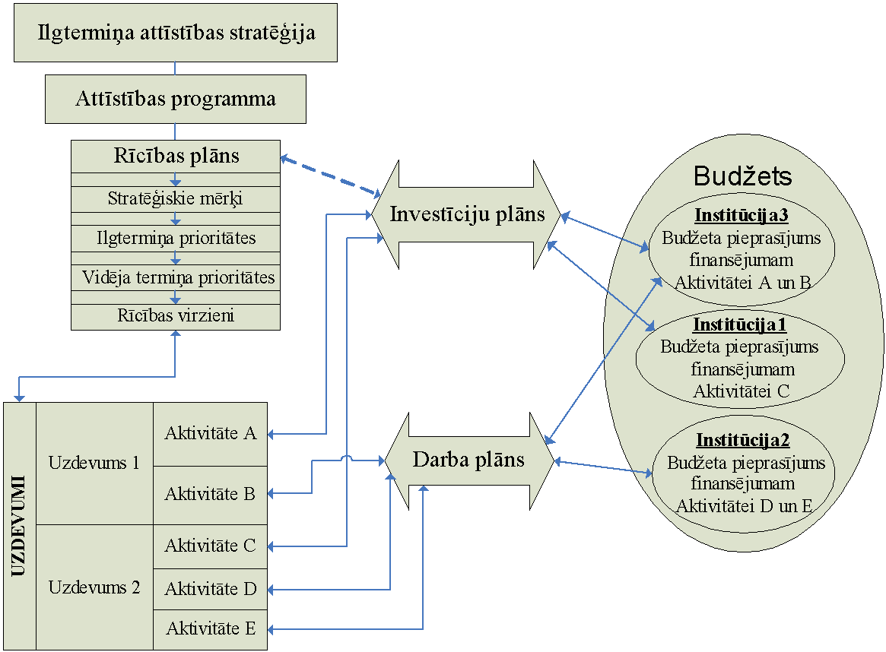
Budžeta pieprasījumi un to sasaiste ar APD

Slide 18
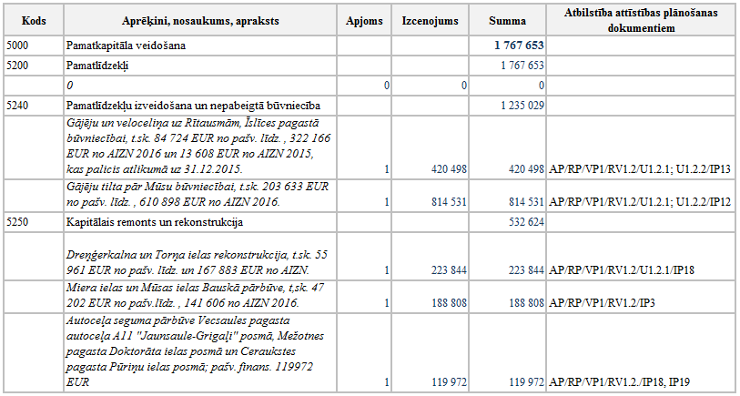
Piemērs: ceļu un ielu infrastruktūras uzturēšana

Slide 19
AKTUĀLS PIEMĒRS: BIOLOĢISKI NOĀRDĀMO ATKRITUMU (BNA) APSAIMNIEKOŠANA
Rezerves zemes fondā ieskaitīto zemes gabalu un īpašuma tiesību atjaunošanai neizmantoto zemes gabalu valdītājs ir attiecīgā vietējā pašvaldība līdz brīdim, kad MK izdod rīkojumu par to ierakstīšanu zemesgrāmatā uz valsts vārda vai tie tiek ierakstīti zemesgrāmatā uz vietējās pašvaldības vārda.
Valstij un vietējām pašvaldībām pēc zemes reformas pabeigšanas piederošo un piekrītošo zemi izvērtē MK noteiktajā kārtībā divu gadu laikā pēc tam, kad MK izdevis rīkojumu par zemes reformas pabeigšanu attiecīgās vietējās pašvaldības administratīvajā teritorijā vai visās novada teritoriālā iedalījuma vienībās.
Attīstības un budžeta plānošanas procesā netiek sekots līdzi aktualitātēm – zaļais kurss, klimata neitralitāte, aprites ekonomika
Prasības par BNA dalītu vākšanu normatīvajos aktos tika noteiktas jau 2018.gada jūlijā
Izvērtējot pašvaldību attīstības plānošanas dokumentus, t.sk. investīciju plānus, lielākoties netiek identificētas aktivitātes BNA apsaimniekošanas sistēmas pilnveidošanai
Zemes pārvaldības likuma 17.panta pirmā daļa.
Zemes pārvaldības likuma 17.panta piektā daļa.
Valsts kontrole vērtēs pašvaldību rīcības tiesiskumu un efektivitāti

Slide 20
OECD Labas budžeta pārvaldības rekomendācijas (OECD Recommendation of the Council on Budgetary Governance)
Pētījumi:
SIA PricewaterhouseCoopers “Pētījums par Likuma par budžetu un finanšu vadību pilnveidošanu un harmonizāciju ar citiem normatīvajiem aktiem”, 2013.gada augusts
Sasaistes izveidošana starp attīstības plānošanu un budžeta plānošanu vietējā līmenī Latvijā. SIA “Publiskās pārvaldes konsultācijas”. 2015.gada novembris
Latvijas Pašvaldību savienības pasūtītais SIA “Publiskās pārvaldes konsultācijas” veiktais zinātnisks pētījums “Rezultatīvo rādītāju iegūšanas iespējas izmantojot pašvaldību budžeta informāciju”, 2016.gada septembris
Latvijas Pašvaldību savienības pasūtītais SIA “Konsorts” veiktais zinātnisks pētījums “Pašvaldības vidēja termiņa budžeta veidošanas iespējas un pielietojumi”, 2016.gada augusts

Slide 21
Skanstes iela 50, Rīgā, LV-1013
Tālrunis: 67017500
E-pasts: lrvk@lrvk.gov.lv
FB/Twitter: @VKontrole
Paldies par uzmanību!

